Slide 1


Slide 2




Cao su tự nhiên được chế biến từ nhựa cây cao su

Slide 3
Không có cao su nhân tạo, chỉ có cao su tự nhiên

Slide 4
Cao su nhân tạo được chế biến từ than đá, dầu mỏ

Slide 5



Khoa học

Slide 6


Nhận biết một số tính chất của chất dẻo
Nêu được một số công dụng của chất dẻo

Slide 7


Slide 8




01

Slide 9
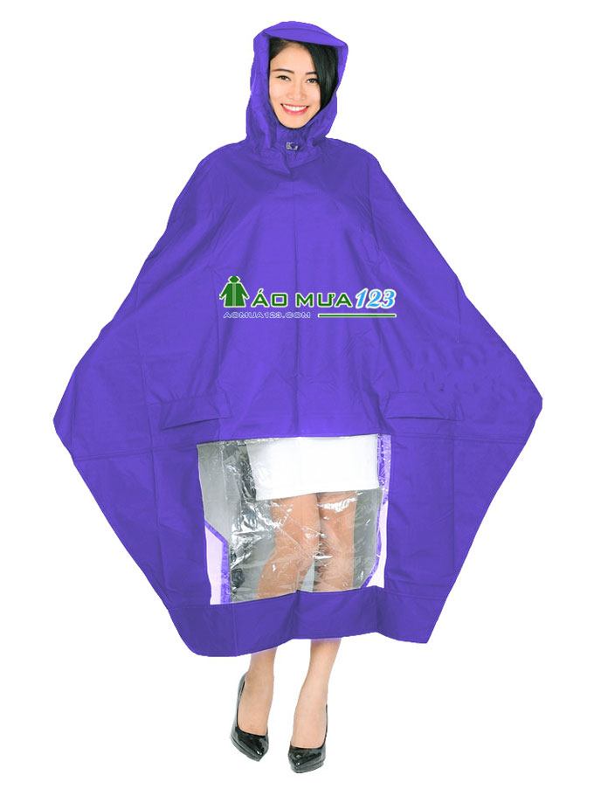

Nêu đặc điểm của một số đồ dùng sau:
Áo mưa mềm, mỏng, không thấm nước.

Slide 10
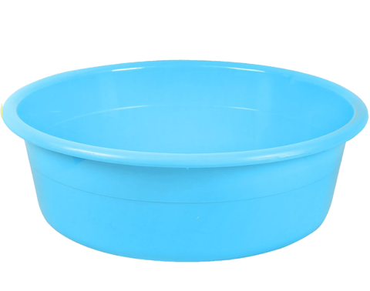
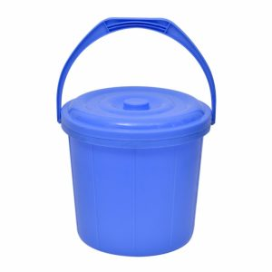
Nêu đặc điểm của một số đồ dùng sau:
Xô, chậu nhiều màu sắc, cứng, không thấm nước.

Slide 11


Đồ dùng bằng nhựa có những đặc điểm chung gì?

Slide 12

02

Slide 13

THẢO LUẬN NHÓM:
Nêu tính chất chung của chất dẻo
Chất dẻo có tính chất chung là cách điện, cách nhiệt, nhẹ, rất bền, khó vỡ, có tính dẻo ở nhiệt độ cao.

Slide 14

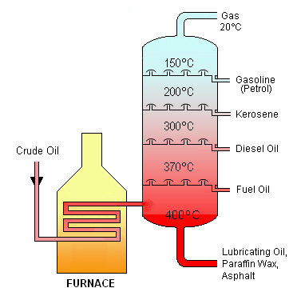
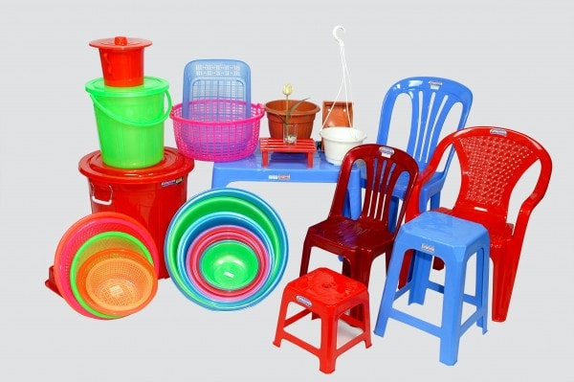
Sơ đồ chưng cất dầu mỏ
Khí đốt
Xăng
Dầu hoả
Chất dẻo
Dầu thô
Dầu diezen
Dầu nhờn
Nhựa đường

Slide 15
THẢO LUẬN NHÓM:
Ngày này, chất dẻo có thể thay thế những vật liệu nào để chế tạo ra các sản phẩm thường dùng hằng ngày? Tại sao?
Ngày nay, các sản phẩm làm ra từ chất dẻo được dùng rộng rãi để thay thế cho các sản phẩm làm bằng gỗ, da, thuỷ tinh, vải và kim loại vì chúng không đắt tiền, tiện dụng, bền và có nhiều màu sắc đẹp.

Slide 16

Kết luận
Chất dẻo được làm từ dầu mỏ và than đá.
Chất dẻo cách điện, cách nhiệt, nhẹ, bền, khó vỡ, dẻo ở nhiệt độ cao.
Chất dẻo được dùng để sản xuất nhiều đồ nhựa trong gia đình.

Slide 17

01
Xem lại nội dung bài học
02
Chuẩn bị bài tiếp theo: Tơ sợi

Slide 18
TẠM BIỆT CÁC EM

